Slide 1
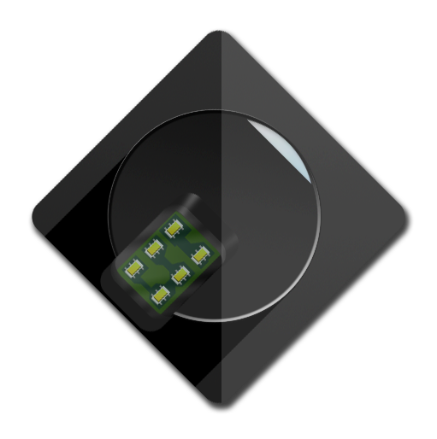
Biometrics
N1 GrandPrix 2013
Team Ito.
Notes:
札幌営業所所属、ソフトウェア分野の伊藤拓己です。
Biometricsと題しまして、N1研修の発表を行います。

Slide 2
目的
動機
タスク
実演
研修で学んだこと
まとめ
Biometrics
Notes:
本日の流れはこの様になっております。

Slide 3
目的
Biometrics
Notes:
最初は研修の目的について説明します。

Slide 4
Android機器に
指紋認証機能を用いた
セキュリティを実装
Biometrics
Notes:
私の目的としてはAndroid機器に指紋認証セキュリティを実現できるのか検証を行いました。

Slide 5
動機
Biometrics
Notes:
動機について説明します。

Slide 6
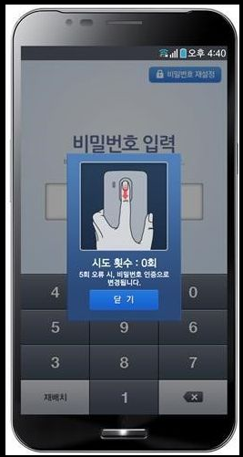
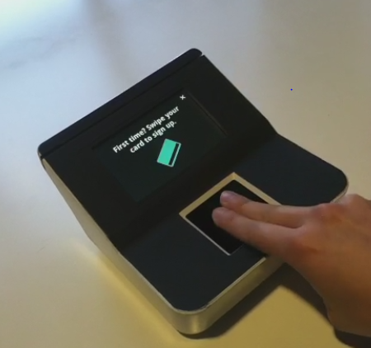
payTango
BarTon
海外には指紋認証機能を用いた
決済サービスがある！
Biometrics
Notes:
payTangoやBarTonなど
海外には指紋認証機能を用いた決済サービスがあります。

Slide 7
_{日本で指紋認証を用いた}
_{決済サービスが実現}
しかし、日本では指紋認証を用いた決済サービスが浸透していない・・・
そこで、
Androidに指紋認証によるセキュリティ実装
・指紋認証を用いた生体認証技術を習得
_{今後のニーズに応える！}
Biometrics

Slide 8

Androidを選択した理由
業務でAndroidを使用
業務に生かせる！
Biometrics
Notes:
また、iOSではなくAndroidを選択した理由は
業務でAndroidを使用していたので、
研修で得た知識を業務に生かせると考えたからです。

Slide 9
タスク
Biometrics

Slide 10
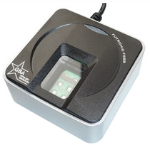
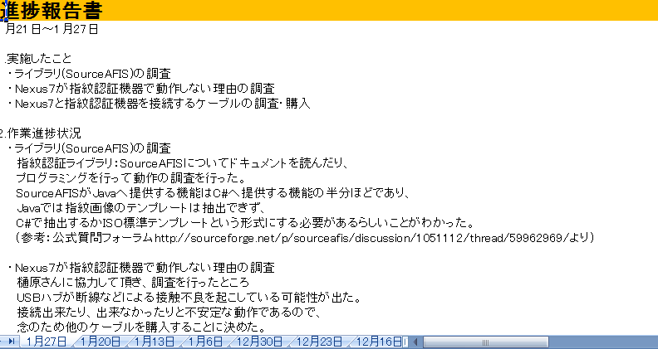
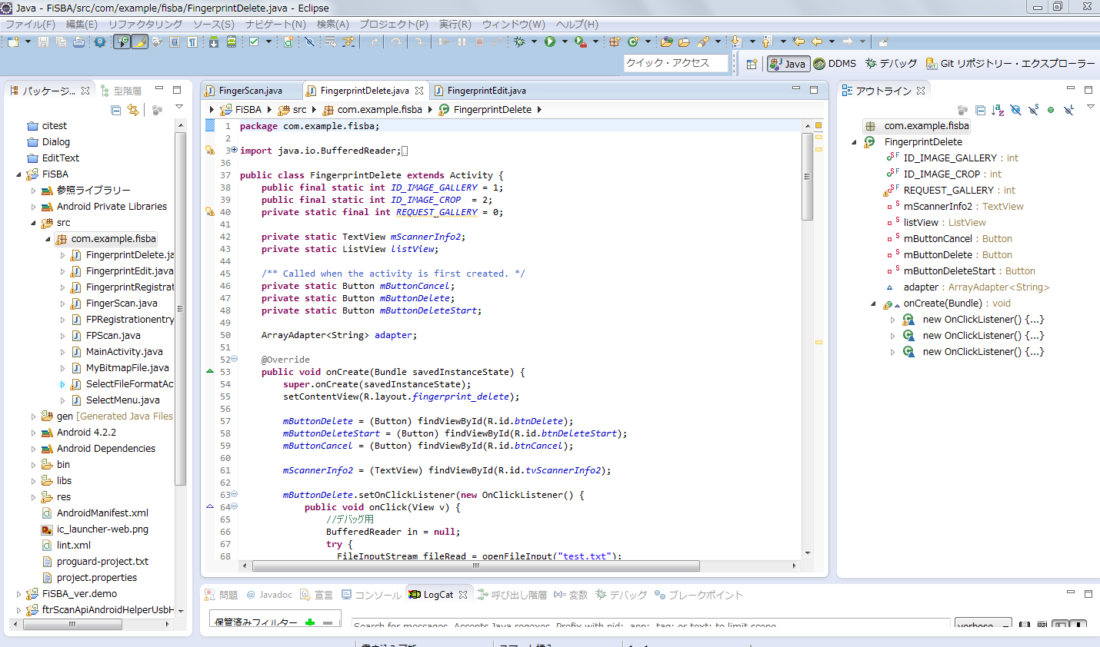
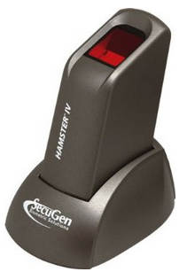
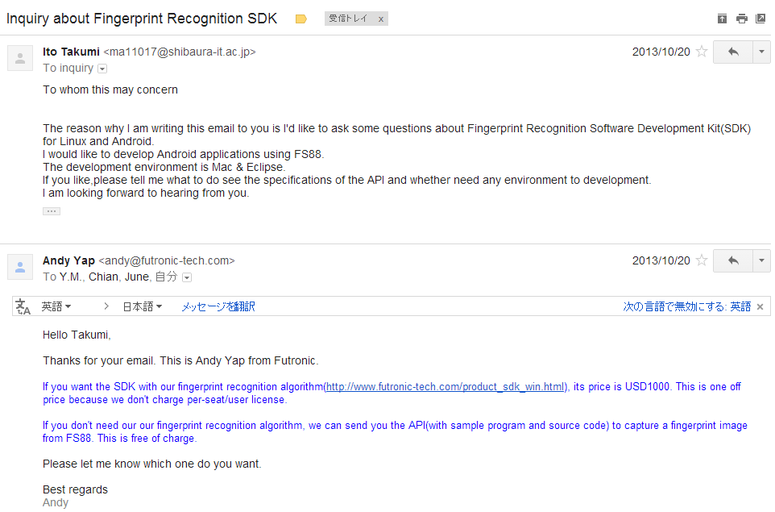
スケジュール
9月
10月
11月
12月
1月
2月
資料作成！
機器調査！
プログラミング！
英語で
メール！
Biometrics

Slide 11
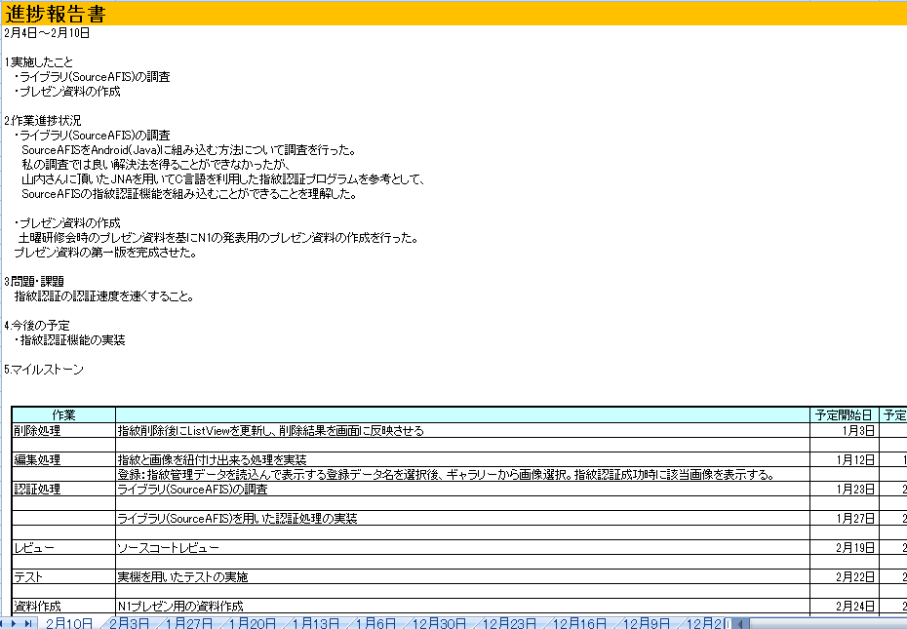
先輩への報告
進捗報告書
Biometrics

Slide 12
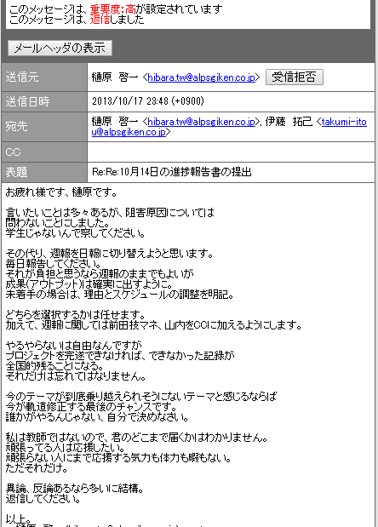
先輩への報告
問題点：タスクが予定より進んでいない
重要度：高の
メールで注意！
日報も提出する様にし、報告をこまめに行う！
Biometrics

Slide 13
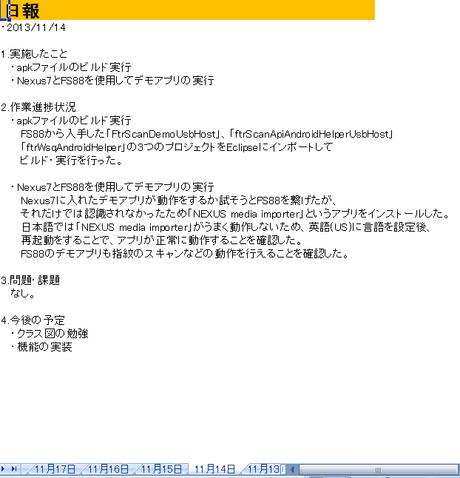
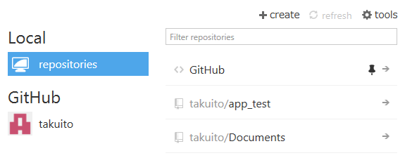
先輩への報告
GitHub
日報
Biometrics

Slide 14
GitHubとは
資料やソースコードなどをWeb上に保存できるサービス
コミット(作成した資料を更新する)時に
コメントを記載できる
Biometrics

Slide 15
指紋認証機器
海外製品ではAndroid用のAPI(プログラムに使える機能)ある
→その中でN1費用(20000円)以内
→FS88とHamsterの2種類
値段を考慮してFS88を購入することに！
FS88：13973円 Hamster：15899円
Biometrics

Slide 16
指紋認証機器
問題点：APIの入手
Web検索ではAPIの入手方法やどのような機能があるのか不明
英語でメールして
解決！(計12通)
Biometrics

Slide 17
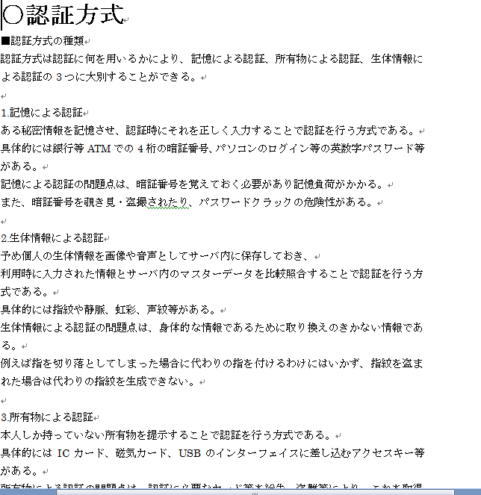
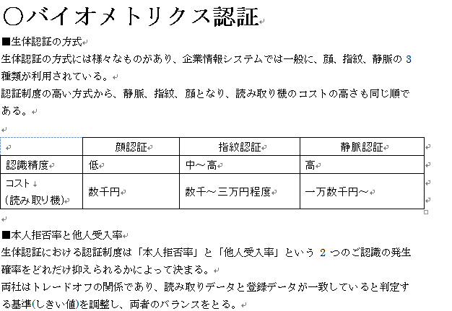
バイオメトリクスに関する資料
Biometrics

Slide 18
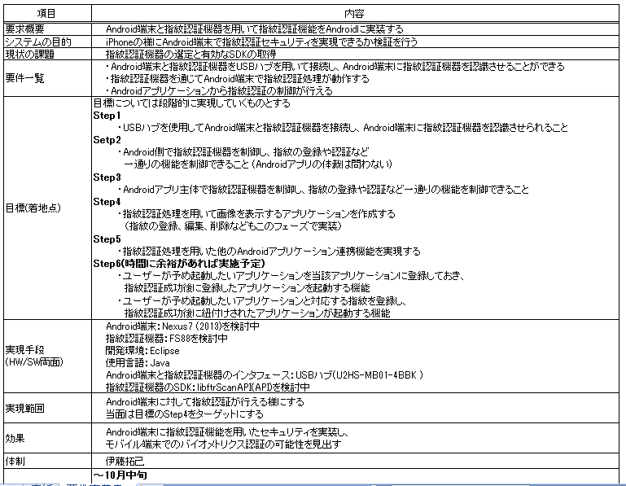
要件定義書

Slide 19
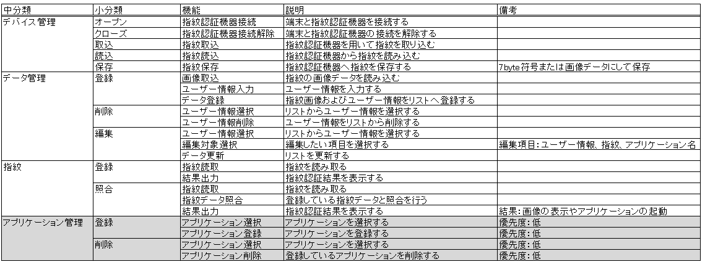
機能一覧表

Slide 20
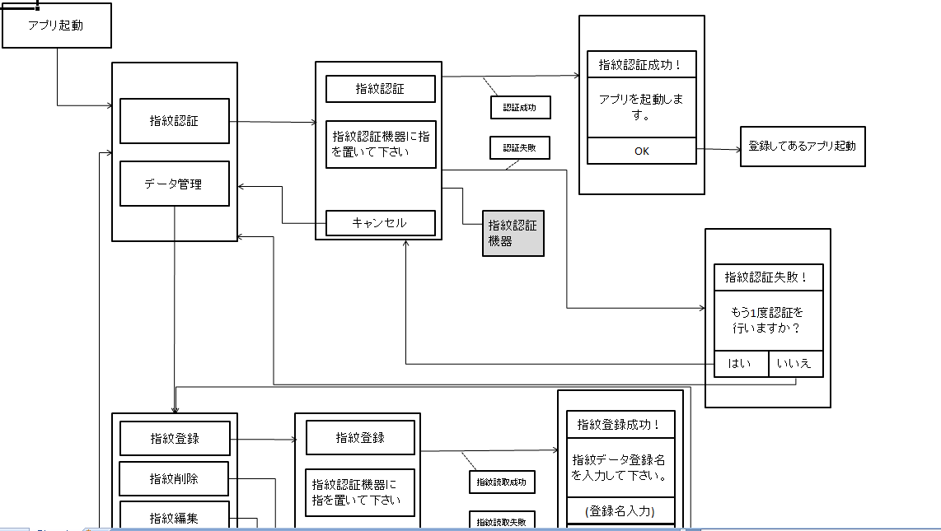
アプリ画面図

Slide 21
実装した機能
指紋登録
指紋編集
指紋削除
指紋認証
Biometrics

Slide 22
指紋認証
問題点1：指紋認証方法
FS88のAPIは指紋認証機能ない
先輩がJava対応の指紋認証ライブラリ(SourceAFIS)を
探して下さった！
Biometrics

Slide 23
指紋認証
問題点2：SourceAFISの実装
調査を実施したところ、SourceAFISは
Java言語のみでは指紋認証不可
先輩がJNI(他言語を用いて機能の実装できる)を用いた指紋認証処理を行うプログラムを展開！
Biometrics

Slide 24
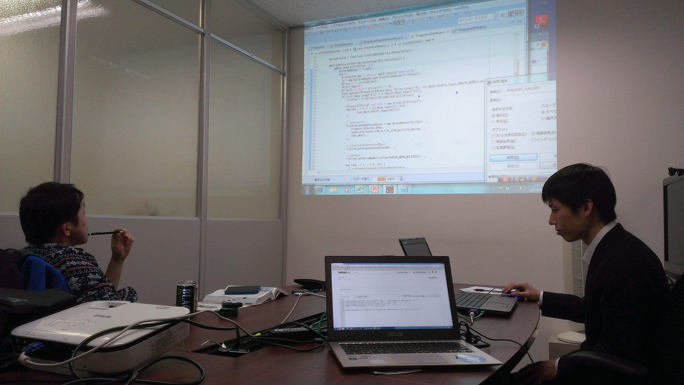
コードレビュー
ソースコードレビューの実施
コードレビュー：ソースコードを査読し、プログラムの修正などソフトウェア品質を高めること

Slide 25
実演
指紋登録→編集→認証
Biometrics

Slide 26
研修で学んだこと
・Androidの実装に関する知識
・・・API・他言語の使用方法etc
・報告の大切さ
→先輩やサポーターへこまめに報告！
→自身の作業の進捗具合を改めて知る！
問題点があれば協力を仰ぐ！
Biometrics

Slide 27
まとめ
Android機器に指紋認証機能を用いた
セキュリティを実装
今後、決済サービスに限らずに指紋認証を用いたサービスの提供に役立つ！
Biometrics

Slide 28
ご清聴
ありがとうございました
Biometrics

Slide 29
補足
PayTango
銀行・クレジット・ポイントカードなど様々なカードを一つの簡単な決済方法として統合する目的で開発
使用箇所
・カーネギーメロン大学内のレストラン
・サンフランシスコのジム、スポーツクラブ
Biometrics

Slide 30
補足
BarTong
1回限り利用可能なバーコードを提供
バーコードをPOSレジのスキャナに読ませて決済
Vega Secret Note(Androidスマートフォン)
指紋リーダーを搭載
決済時指紋認証を行うことでBarTongによりバーコード作成
Biometrics

Slide 31
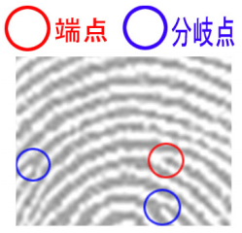
指紋認証
マニューシャマッチング
端点や分岐点などの特徴点を用いる方法
端点：指紋の線の切れ目
分岐点：指紋の線の分かれ目

